Slide 1



Slide 2

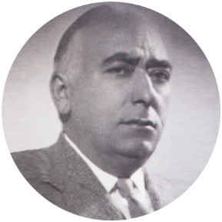
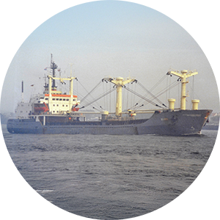
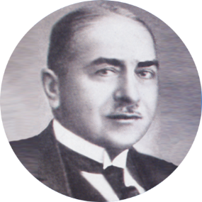
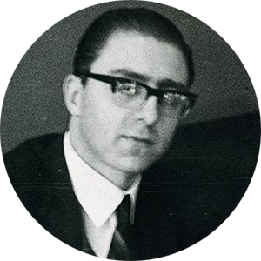
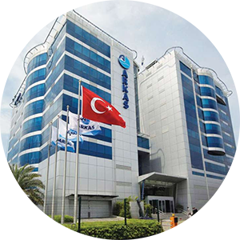
Arkas Kronoloji
1944
1979
1902
1964
2000
Şirket, Gabriel J.B. Arcas tarafından İzmir’de kuruldu.
Lucien G. Arcas şirketin ana faaliyet alanını uluslararası taşımacılık olarak belirledi.
Şirketin üçüncü kuşak temsilcisi Lucien Arkas yönetime geçti ve Arkas Gemi Acenteliği kuruldu.
Şirketin adı Arkas Denizcilik ve Nakliyat A.Ş. olarak değiştirildi.
Arkas Holding A.Ş. 2000 yılında kuruldu.

Slide 3











Sayılarla Arkas
11
8300
Sektör
Personel
DENİZ TAŞIMACILIĞI
LOJİSTİK HİZMETLERİ
LİMAN İŞLETMELERİ
OTOMOBİL BAYİLİKLERİ
466.000 metrekare
Depolama Alanı
MARPORT
AUTOPORT
RAILPORT LİMAR
49
6
1
Akaryakıt Tankeri
Dökme Yük Gemisi
37 Depo
614.510 metrekare
Kapalı Depo
500+
700+
5
Dorse
Vagon
Lokomotif

Slide 4































































Şirketler
DENİZ TAŞIMACILIĞI VE ACENTELİK
TERMİNAL VE LİMAN İŞLETMELERİ
LOJİSTİK GRUBU
DİĞER FAALİYETLER
ORTAK GİRİŞİMLER ve TEMSİLCİLİKLER
ORTAK GİRİŞİMLER
Türkiye, Yunanistan, Fas, Ukrayna
Türkiye
Türkiye, Yunanistan
ACENTELER
Cezayir
Yunanistan, Fas, Tunus,
Libya, Cezayir, Gürcistan
Bulgaristan, Romanya,
Ukrayna, Rusya, Gürcistan
Türkiye, Romanya,
Ukrayna

Slide 5
















Kurumsal Sosyal Sorumluluk
SANAT
EĞİTİM
SPOR
SÜRDÜRÜLEBİLİRLİK

Slide 6
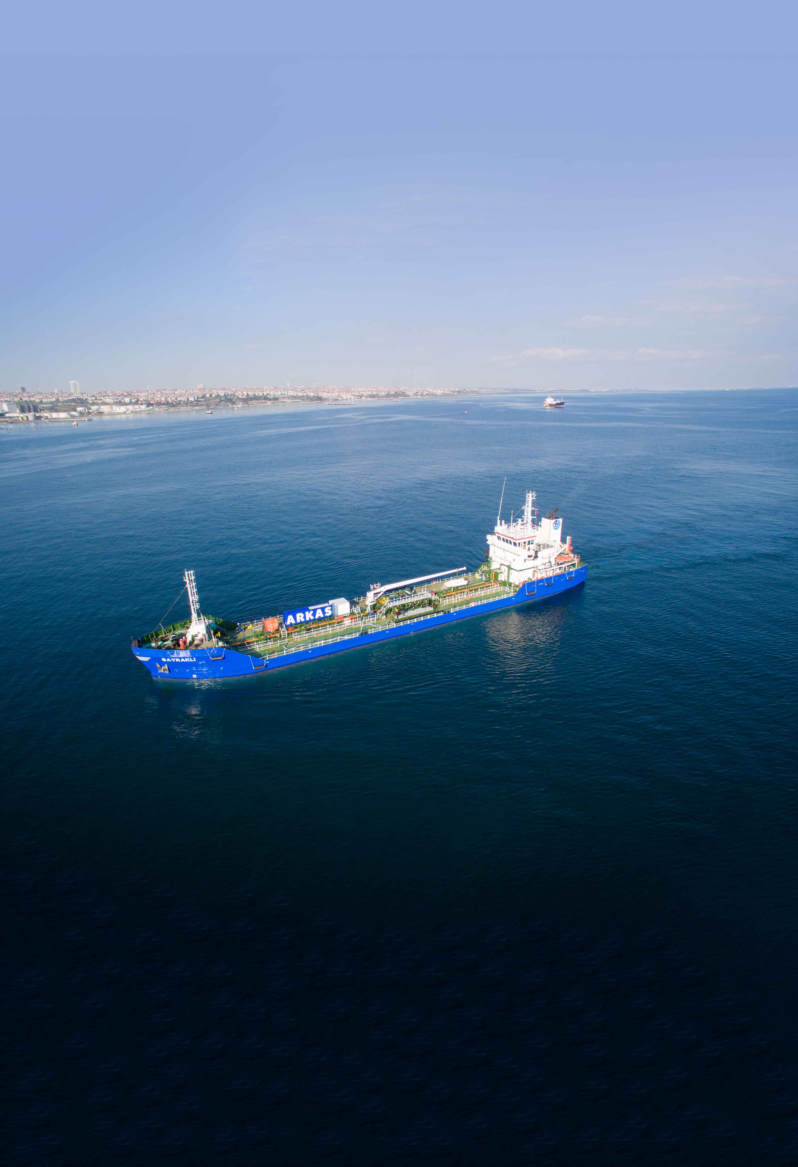
Arkas Bunker Hakkında
Deneyim ve Operasyonel Güç (2006’dan Bugüne)
Arkas güvencesiyle hızlı ve güvenilir deniz yakıtı ikmali.
Tamamı kendine ait uluslararası standartlarda 6 adet çift cidarlı tanker filosu.
Bugüne kadar 25.000’den fazla başarılı ikmal operasyonu.
Uluslararası Bunker Endüstrisi Birliği (IBIA) üyesi.
Biyoyakıt Yolcuğumuzdaki İlklerimiz
Türkiye deniz yakıtları sektöründe ISCC EU Sertifikası alan ilk şirket.
Türkiye’de ikmallenen ve Türkiye’nin ilk denizcilik biyoyakıtını kullanan armatörü Arkas Line
Türkiye’nin ilk Bio24F İkmali
Türkiye’nin ilk Bio30F ikmali
Türkiye’nin ilk UCOME Biyodizel ikmali

Slide 7
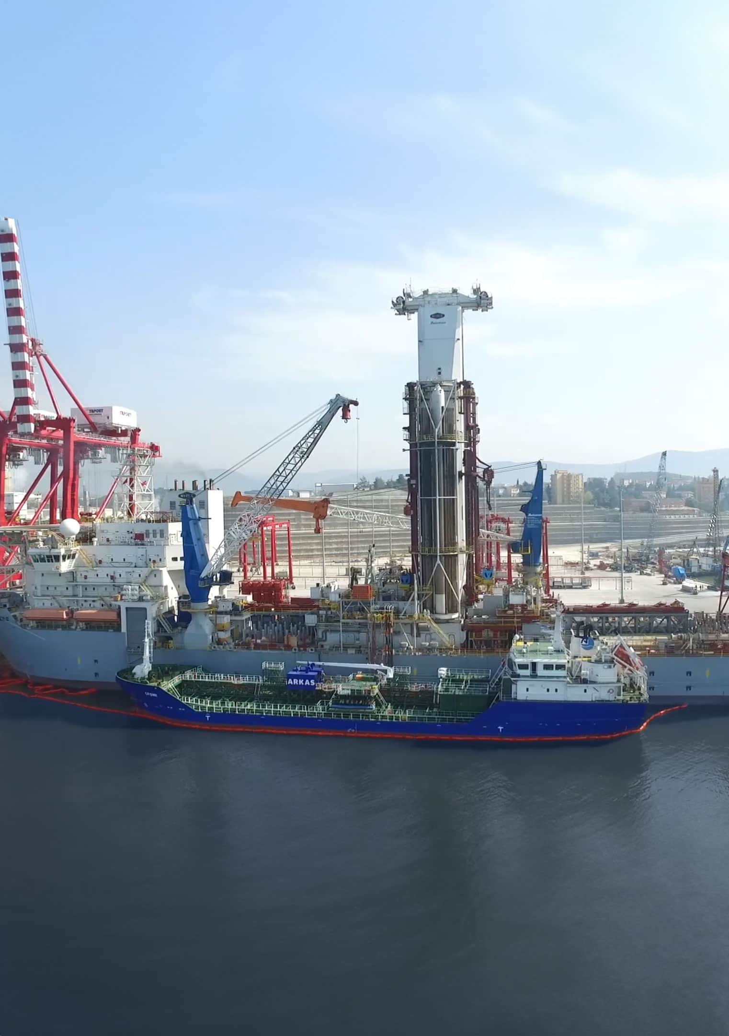
Hizmetlerimiz
Arkas Bunker uzmanlığı ve güvenilirliğiyle, dünya çapındaki limanlarda aşağıdaki temel hizmetler sunulmaktadır:
Fiziksel Deniz Yakıtı İkmali
Fuel Oil (ULSFO /VLSFO/ HSFO)
Marine Gas Oil (MGO)
Biyoyakıtlar (Bio24F, Bio30F, B100 UCOME Biyodizel)
Brokerlık ve Ticaret Hizmetleri
Global yakıt ikmal brokerlığı
Gemi yağları ve tedariği
Gemi Kiralama Hizmetleri

Slide 8
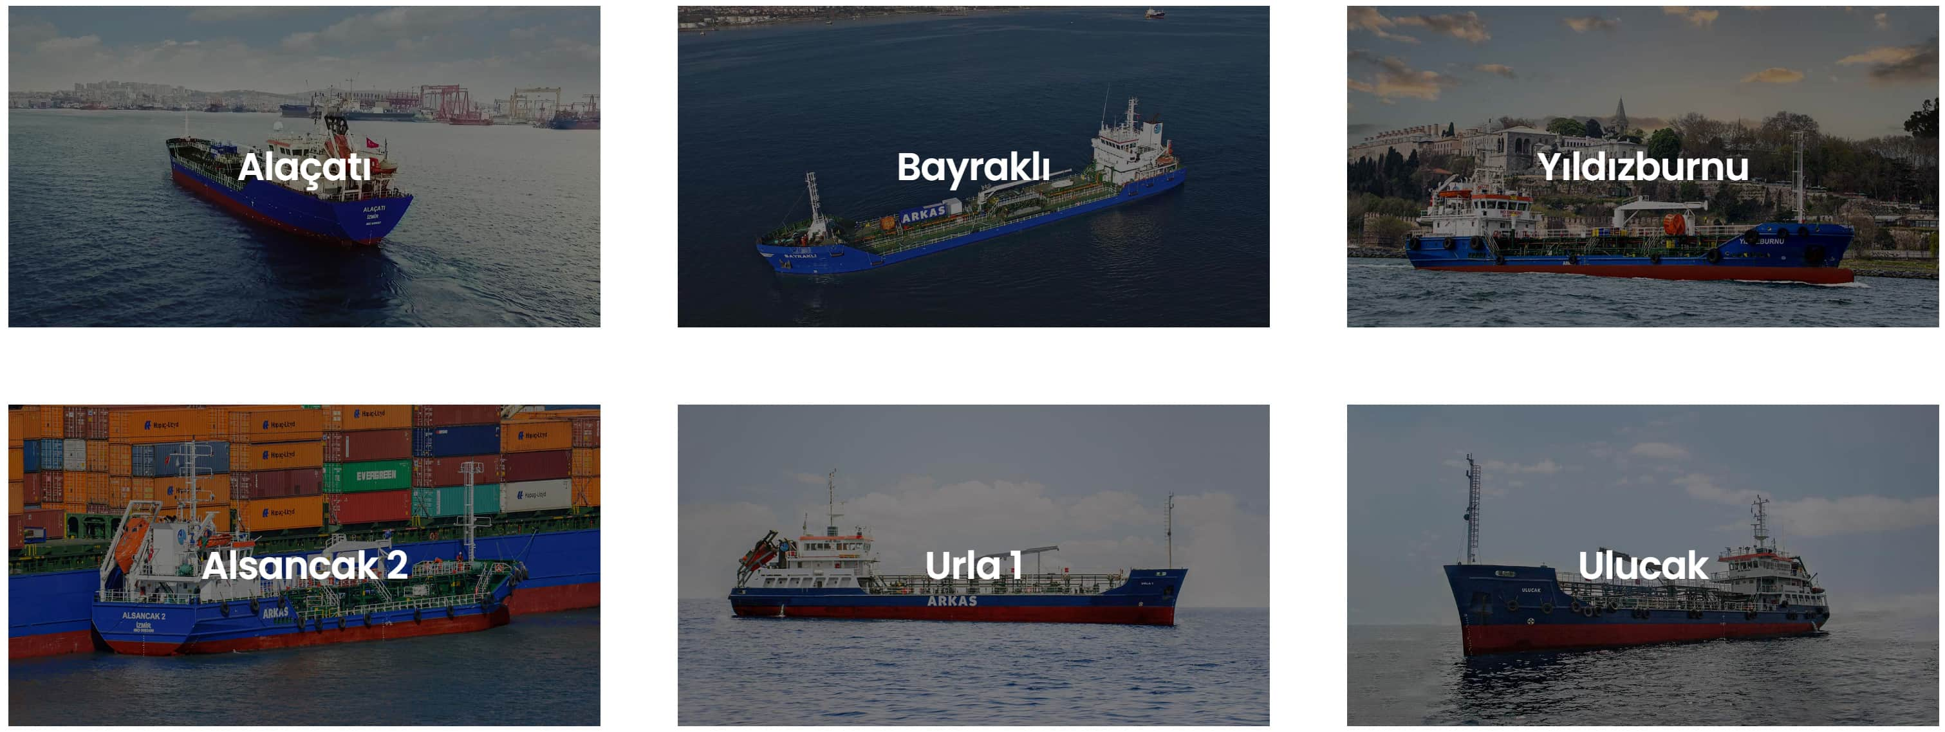
Arkas Bunker Tanker Filosu

Slide 9




Biyoyakıt Yolculuğumuz
06.02.2024
18.05.2024
01.10.2024
06.11.2024
08.08.2025
05.09.2025
27.09.2025
09.12.2025
Arkas Bunker ISCC EU Sertifikası aldı
Grup dışı ilk Türk bayraklı gemiye Bio24F ikmali yapıldı
Türkiye’nin ilk Bio30F ikmali yapıldı
İlk yakıt ikmali haberi basına servis edildi
Türkiye’nin ilk B100 UCOME biyodizel ikmali yapıldı
Grup dışı ilk Türk bayraklı gemiye Bio30F ikmali yapıldı
Türkiye’nin ilk biyoyakıtı Bio24F ikmali Matilde A gemisine yapıldı
İlk grup dışı biyoyakıt ikmali
yapıldı

Slide 10
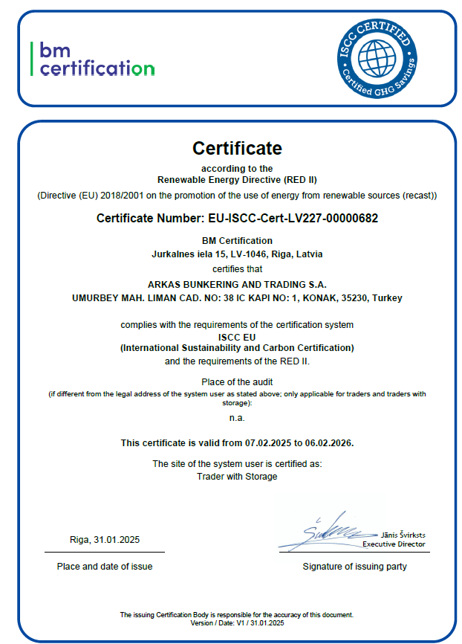
ISCC EU (Internationel Sustainability and Carbon Certification)
Öncü Başarı:
Arkas Bunker, Şubat 2024'te, Türkiye'nin ilk ISCC EU sertifikalı deniz yakıtı tedarikçisi olarak sürdürülebilirlik alanındaki öncülüğünü kanıtlamıştır.
ISCC Nedir?
ISCC (Uluslararası Sürdürülebilirlik ve Karbon Sertifikasyonu), sürdürülebilir, izlenebilir ve sera gazı emisyonu düşük tedarik zincirleri için küresel çapta tanınan, lider bir sertifikasyon sistemidir.
ISCC EU'nun Kritik Önemi: ISCC EU, doğrudan Avrupa Birliği Yenilenebilir Enerji Direktifi (RED) tarafından tanınan bir programdır. Bu sertifikasyon şunları garanti altına alır:
Tüm tedarik zinciri boyunca (örneğin, atık yağın toplanmasından gemiye ikmaline kadar) tam izlenebilirlik.
Kullanılan biyoyakıt hammaddelerinin (atık ve kalıntılar gibi) sürdürülebilir olduğunu.
AB'nin talep ettiği zorunlu sera gazı (GHG) emisyon azaltım hedeflerine uyum sağlandığını
• Stratejik Değer:
Bu sertifikasyon, Arkas Bunker'ın Avrupa Birliği limanlarına giden veya AB regülasyonlarına tabi gemilere tedarik ettiği biyoyakıtların, en yüksek yasal ve çevresel standartları karşıladığının bağımsız bir güvencesidir.

Slide 11

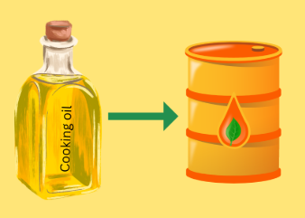
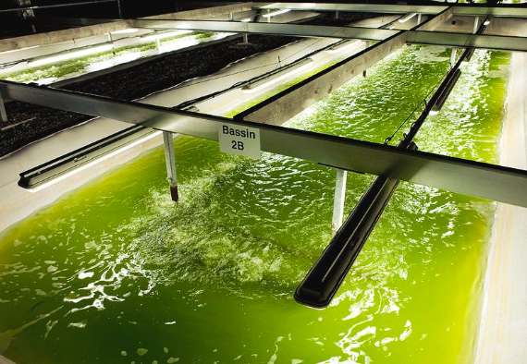
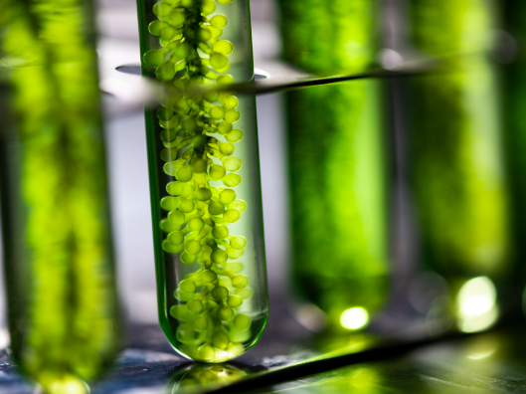
Biyo Hammaddeler
Biyo Hammaddeler
1. Nesil (Gıda ile ilgili kaynak) | 2. Nesil (Gıda dışı kaynak) | 3. Nesil (Mikroalg) | 4. Nesil (Genetiği değiştirilmiş mikroalgler)
Gıda güvenliği üzerinde olumsuz etkiye sahiptir. Gıda ve yem üretimi için kullanılan tarım arazilerine ihtiyaç duyar. Gübre ve zirai ilaç kullanımı nedeniyle çevre üzerinde negatif bir etki bırakır. Sürdürülebilirlik ve etik ("gıda vs. yakıt") açısından en çok tartışılan kategoridir. | Gıda güvenliği ile rekabet etmez. Biyoçeşitlilik üzerinde olumsuz bir etkisi yoktur. Kullanılmış bitkisel yağlar (UCO), hayvansal yağlar gibi atık ve kalıntılardır. Atıkları ekonomiye geri kazandırarak döngüsel ekonomiyi destekler. ISCC EU sertifikasyonu ile izlenebilirliği güvence altındadır. | Gıda güvenliği üzerinde etkisi yoktur. Biyoçeşitlilik üzerinde etkisi yoktur. Yüksek verim potansiyeli sunar. Henüz ticari üretim ölçeğine ve maliyet etkinliğine ulaşmamıştır. Deniz ötrofikasyonu (aşırı yosunlaşma) bir risk faktörüdür. | Gıda güvenliği üzerinde etkisi yoktur. Biyoçeşitlilik üzerinde etkisi yoktur. Hammaddesi, zorlu (çetin) koşullarda yetiştirilebilir (örn. genetiği değiştirilmiş algler) "E-yakıtları" da kapsayan bu kategori, şu anda Ar-Ge aşamasındadır ve geleceğin teknolojisi olarak değerlendirilir.

Slide 12


Biyobileşenlerin Sera Gazı (GHG) Emisyon Yoğunluğu
Skaw Port Denmark
Animal fat
Biodiesel 9,9*
Rotterdam
POME 15,0*
Ülkelere göre 2025 yılı Biyoyakıt Satışları (ton)
Singapore | 1.100.00
Hollanda | 463.000
Belçika | 42.000
İspanya | 40.000
Türkiye | 8.643
Algeciras
SDHB 12,47*
HVO 4,73*
Arkas Bunker
SDHB 7,4*
UCOME 14,9*
China
SDHB 18*
UCOME 12,21*
Gibraltar
SDHB 11,20*
Singapore
SDHB 9,4*
*gCO2eq/MJ

Slide 13

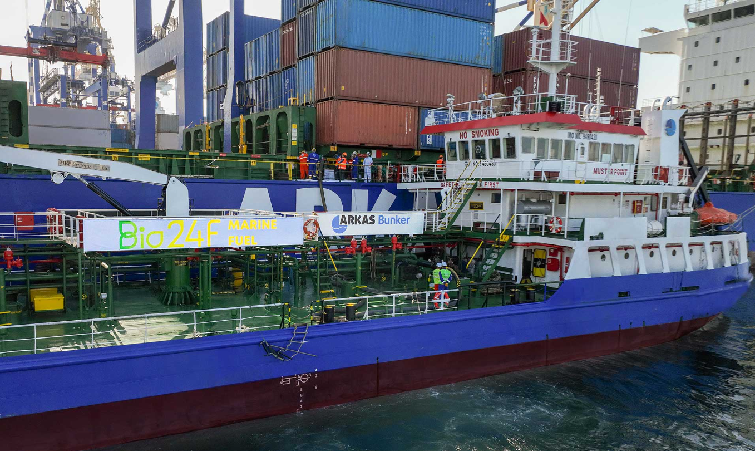
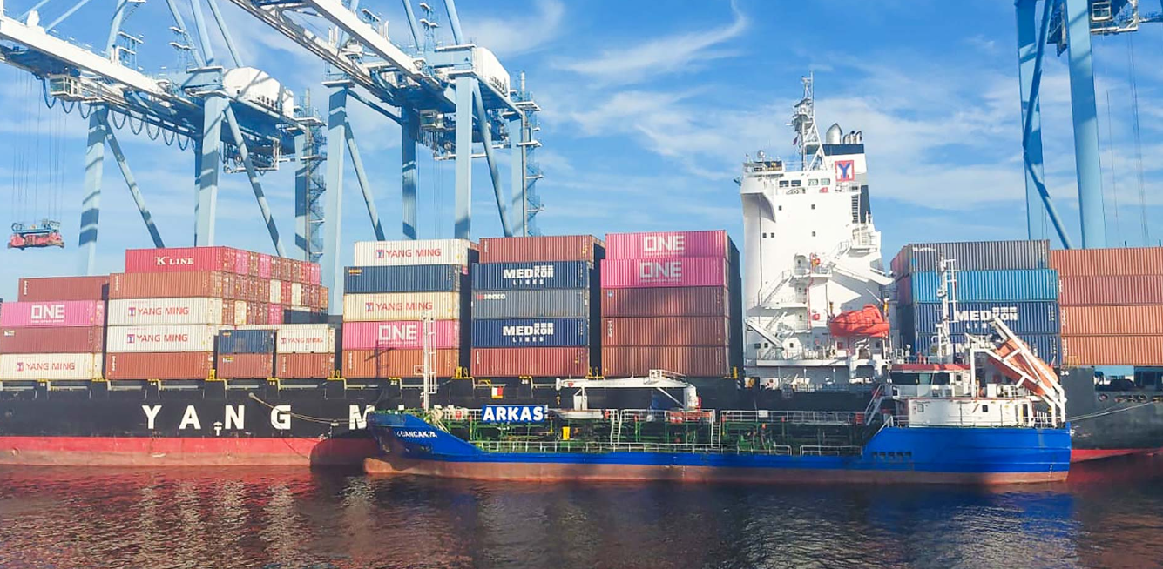
İkmalini Yaptığımız Biyoyakıt Çeşitleri
Arkas Bunker’da çevre yönetimi ile operasyonel mükemmelliği birleştiren sürdürülebilirlik odaklı biyoyakıt çözümleri sunulmaktadır.
Bio24F:
%24 oranında ISCC-EU sertifikalı biyo-bileşen (UCO) ve %76 fuel oil içeren gelişmiş bir deniz biyoyakıt karışımıdır.
Biyo-bileşen (UCO), restoranlardan ve gıda tesislerinden toplanan kullanılmış yemeklik yağların iş ortağımız DB Tarımsal Enerji Torbalı Tesisleri’nde işlenmesi ile elde edilmiştir.
"Drop-in" yakıt özelliği sayesinde, gemi motorlarında hiçbir teknik değişiklik veya ek yatırım gerektirmeden doğrudan kullanılabilir.
Karbon emisyonlarını (CO2) önemli ölçüde azaltır.
Bio24F kullanımı, armatörlerin CII (Karbon Yoğunluğu Göstergesi), EU ETS (Emisyon Ticaret Sistemi) ve FuelEU Maritime gibi kritik uluslararası regülasyonlara uyum sağlamalarını doğrudan destekler.

Slide 14
İkmalini Yaptığımız Biyoyakıt Çeşitleri
Bio30F
%30 ISCC EU sertifikalı biyo-bileşen (UCO) ve %70 Fuel Oil karışımıdır.
Daha yüksek biyo-içeriği sayesinde, geleneksel deniz yakıtlarına kıyasla karbon emisyonlarında %25 ila %28 arasında belirgin bir azalma sağlar.
"Drop-in" yakıt özelliği sayesinde mevcut gemi motorlarında hiçbir teknik değişiklik gerektirmeden kullanılabilir. Operasyonel performanstan ödün vermeden daha fazla emisyon azaltımı sunar.
Orta vadeli karbonsuzlaşma hedeflerini ilerletmek isteyen operatörler için stratejik bir çözümdür.
B100 UCOME Biyodizel
%100 Kullanılmış Yemeklik Yağ Metil Esteri (UCOME) içeren, tamamen yenilenebilir, saf biyodizel ürünüdür.
Maksimum Emisyon Azaltımı:
Portföydeki en yüksek yenilenebilir içeriğe sahip ürün olarak, yaşam döngüsü (well-to-wake) analizinde %80'in üzerinde karbon emisyonu azaltımı sağlar.
Tamamen atıktan (UCO) elde edilen hammaddelerden üretilir.
Gıda tedarik zinciri ile rekabet etmez ve tarım arazisi kullanımına yol açmaz.
Sıkı bir "sıfır ormansızlaşma" politikası ve biyoçeşitliliğin korunması esasına göre tedarik edilir.

Slide 15
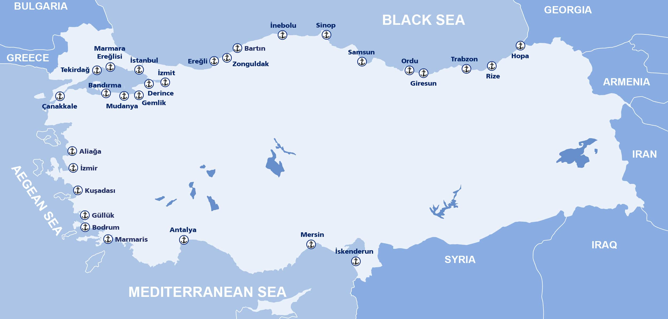

İkmal Noktalarımız & Biyoyakıt İkmali Yaptığımız Lokasyonlar

Slide 16





Neden Biyoyakıtlar?
Küresel Emisyon
Azaltma Hedefleri
Liman Devleti Kontrolleri ve
Şeffaflık Talepleri
Geleneksel Yakıtların
Yüksek Karbon Yoğunluğu
Finansa Erişim &
Kurumsal Baskı
Rekabet Gücü &
Kurumsal İmaj

Slide 17
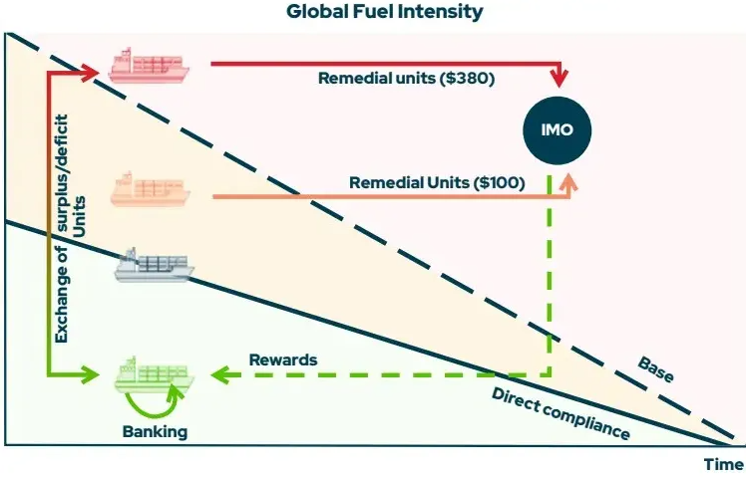
Yasal Mevzuatlar-IMO
17.10.2025 tarihindeki oylama sonucunda IMO MEPC 83 Toplantısından çıkan kararların 1 Ocak 2028 itibariyle yürürlüğe girmesi 1 sene ötelenmiştir.
WtW bazda yakıtların CO2eq/MJ değerlerinin 2035 yılına kadar %30 (Base target) %43 (Direct target) azaltılması. (Ref 2008 yılı)
Base hedefine ulaşılamazsa, $380/tCO₂eq (Tier 2); direct target hedefine ulaşılamazsa $100 /tCO₂eq (Tier 1) cezalar ödenecektir.
(ref: RESOLUTION MEPC.403(83) (adopted on 11 April 2025) https://wwwcdn.imo.org/localresources/en/KnowledgeCentre/IndexofIMOResolutions/MEPCDocuments/MEPC.403(83).pdf

Slide 18
Yasal Mevzuatlar-IMO
IMO CII (Carbon Intensity Indicator)
Küresel Operasyonel Verimlilik Karnesi
📅 Zaman Çizelgesi
* 1 Ocak 2023: Uygulama resmen başladı.
* 2024 ve Sonrası: Gemiler (A-B-C-D-E) şeklinde sınıflandırılıyor. 3 yıl üst üste D veya 1 yıl E alan gemiler için düzeltici eylem planı (SEEMP) zorunlu.
⚙️ Mekanizma
* Geminin taşıdığı yük ve gittiği mesafe üzerinden CO2 verimliliği hesaplanır.
* Gemiye A (En iyi) ile E (En kötü) arasında not verilir.
⚠️ Armatöre Getirdiği Yükler (Ticari Risk)
* Navlun Kaybı: Kiracılar (Charterers), "D" ve "E" sınıfı gemileri kiralamaktan kaçınır veya daha düşük navlun teklif eder (Vetting süreçleri).
* Operasyonel Kısıtlama: Kötü not alan gemilerin notunu düzeltmek için hız düşürmesi (slow steaming) veya rota değiştirmesi gerekir; bu da ticari rekabeti zorlaştırır.
* Varlık Değer Kaybı: Düşük CII notu, geminin ikinci el satış değerini düşürür ve banka finansmanı bulmasını zorlaştırır.

Slide 19
Yasal Mevzuatlar-IMO
Özetle;
-CII harflendirme mekanizması her sene, geminin daha verimli kullanılmasını istemektedir. Aynı performans ve seferdeki geminin 3 sene sonraki harflendirmesi daha kötü çıkacaktır.
-CII harflendirmesi tek tek gemi bazlı yapılmaktadır. (Filo CII derecelendirilmesi mevcut değildir)
Kısa bilgi için link : EEXI and CII - ship carbon intensity and rating system
Regulation 28 - Operational Carbon Intensity
Not: Filo gemilerimizde 2024-2025 yılında biyoyakıt kullanımı ile CII iyileştirmeleri gerçekleşmiştir. Kullanım miktarına ve şirket politikasına göre CII hedefleri istenen seviyelere çıkartılmış veya mevcut durumu korunmuştur.
2026 ve sonrası biyoyakıt kullanılmaz ise CII üzerindeki etkileri tahminlenmiştir.

Slide 20
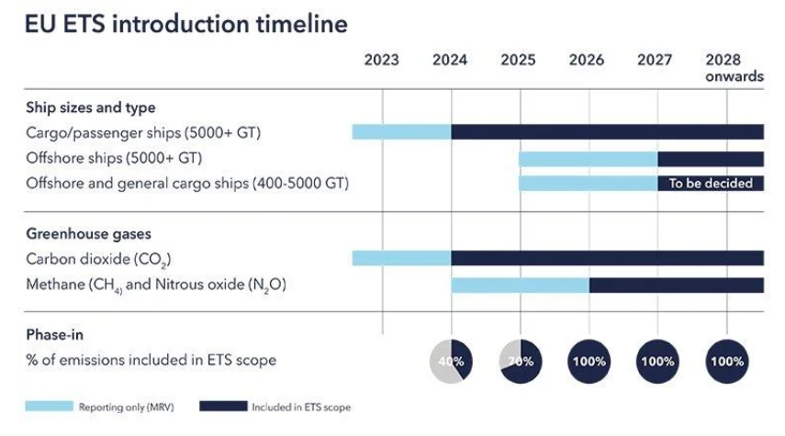
Yasal Mevzuatlar-EU
EU ETS (Emissions Trading System)
Avrupa Birliği Emisyon Ticaret Sistemi (Karbon Vergisi)
📅 Zaman Çizelgesi (Kademeli Geçiş)
* 2024: Emisyonların %40'ı için ödeme yapıldı.
* 2025: Emisyonların %70'i için ödeme yapılacak.
* 2026: Emisyonların %100'ü (tamamı) için ödeme yapılacak.
⚙️ Mekanizma
* "Kirleten Öder" prensibi.
* AB limanlarına uğrayan 5000 GT üzeri gemiler, saldıkları her 1 ton CO2 için 1 adet "Karbon İzni" (EUA) satın alıp otoriteye teslim etmek zorundadır.
⚠️ Armatöre Getirdiği Yükler (Doğrudan Nakit Çıkışı)
* Ekstra OPEX Maliyeti: Yakıt maliyetinin üzerine eklenen ciddi bir "karbon vergisi" ödemesi (Milyon dolarları bulabilir).
* Nakit Akışı Yönetimi: Karbon borsasından (EUA) sürekli alım yapılması ve bu maliyetin navluna yansıtılması gerekir.
Carbon factor(Cf)(ton)
Fuel Oil | MGO | Bio24F | Bio30F
3,114 | 3,206 | 2,367 | 2,180

Slide 21
Yasal Mevzuatlar-EU
FuelEU Maritime
AB Yakıt Sera Gazı Yoğunluğu Limiti
📅 Zaman Çizelgesi (Azaltım Hedefleri)
* 1 Ocak 2025: Başlangıç. Sera gazı yoğunluğunda %2 azaltım zorunlu.
* 2030: Azaltım hedefi %6'ya çıkar.
* 2035: Azaltım hedefi %14.5'e çıkar.
⚙️ Mekanizma
* Geminin kullandığı enerjinin yıllık ortalama Sera Gazı (GHG) yoğunluğu (Well-to-Wake) hesaplanır.
* Belirlenen referans limitin üzerinde kalan gemiler ceza öder, altında kalanlar ödül (surplus) kazanır.
⚠️ Armatöre Getirdiği Yükler (Ceza ve Yakıt Dönüşümü)
* Ağır Para Cezası: Hedefi tutturamayan (fosil yakıt kullanan) gemiler için ton başına çok yüksek ceza (Penalty) uygulanır.
* Yakıt Değişim Zorunluluğu: Cezadan kaçmak için Biyoyakıt gibi düşük karbonlu yakıtların tedarik edilmesi ve operasyona dahil edilmesi şarttır.

Slide 22
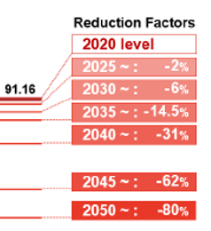
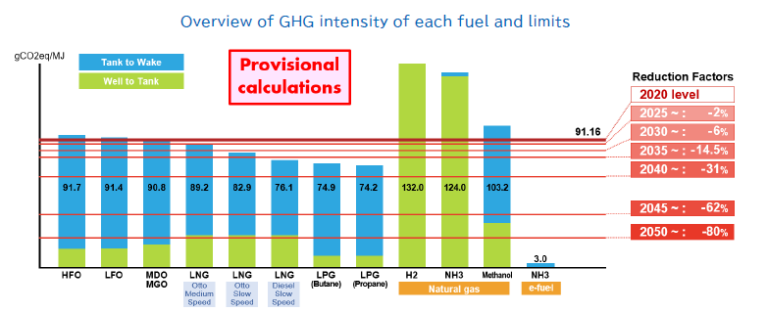
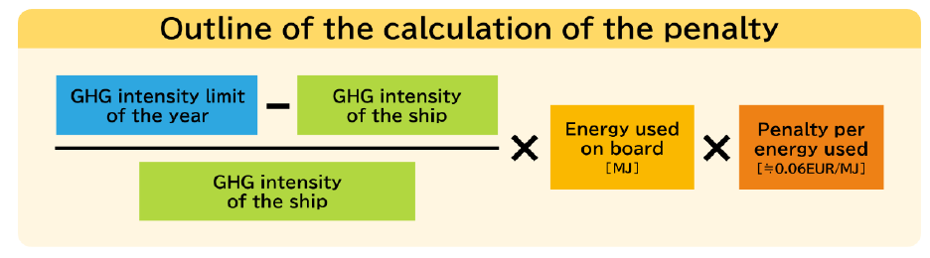

Yasal Mevzuatlar-EU
91.16*0.98=89.34
91.16*0.94=85.69
91.16*0.855=77.94
91.16*0.69=62.90
91.16*0.38=34.64
91.16*0.20=18.23
Bio24F:73,0
Bio30F:67,8
Örneğin Ambarlı – Piraeus limanları arasında seyir yapan gemi 1 seferinde seyirde 30 ton HFO ve limanda 5 ton MGO tüketmiş olsun.
1. Önce seyir hesaplanacak olursa 30 ton HFO harcamının 15 tonuna ait Fuel EU vergisi hesaplanacaktır.
│(((91,16*0,98)-(91,7)/(91,7)*(40200*15)│*2400/41000= 909,65 euro
2. Piraeus limanındaki harcam hesaplanacak olursa 5 ton MGO tüketiminin tamamı Fuel EU vergisine dahil edilecektir.
│(((91,16*0,98)-(90,8)/(90,8)*(42700*5) │ *2400/41000= 201,39 euro
Toplam Fuel EU borcu: 909,65+201,39= 1111,04 euro

Slide 23
Neden Biyoyakıt Kullanmalıyız?
EU ETS (Karbon Vergisi) Maliyetini Düşürür: Pooling sadece cezayı engellerken, biyoyakıt kullanımı (WtW) emisyonunu düşürdüğü için hem FuelEU hem de EU ETS kapsamındaki karbon vergisi ödemelerini (EUA maliyetini) minimize eder.
Geminin CII (Karbon Yoğunluk Göstergesi) Reytingini Yükseltir: Biyoyakıt, geminin gerçek operasyonel emisyonunu düşürdüğü için IMO nezdindeki CII notunu iyileştirir. Geminin ticari ömrünü uzatır.
Rakiplerinizin Yeşil Yatırımını Fonlamazsınız: Pooling yapılması halinde, bir başka armatörün «Yeşil Yatırımı» fonlanırken, biyoyakıt kullanımında kendi gemimizin CII değeri iyileştirilir, teknik işletmenin know-how bilgisinin arttırılmasına fayda sağlar.
"Yeşil Yük" İhalelerinde Tercih Sebebi Olur (Scope 3): Büyük yük sahiplerinin (Cargo Owners) talep ettiği "fiziksel emisyon azaltımını" sağladığınız için, yüksek navlunlu ve prestijli taşıma kontratlarında rekabet avantajı kazanırsınız.
Operasyonel "Know-How" ve Geleceğe Hazırlık Sağlar: Biyoyakıt kullanımıyla kazanılan teknik tecrübe, ekibinizi ve filonuzu 2030 ve sonrasındaki daha sert regülasyonlara şimdiden hazır hale getirir. Kurumsal adaptasyon kabiliyetinizi artırır, şirketinizin sürdürülebilirlik hedeflerine ulaşmasına katkı sağlar.

Slide 24
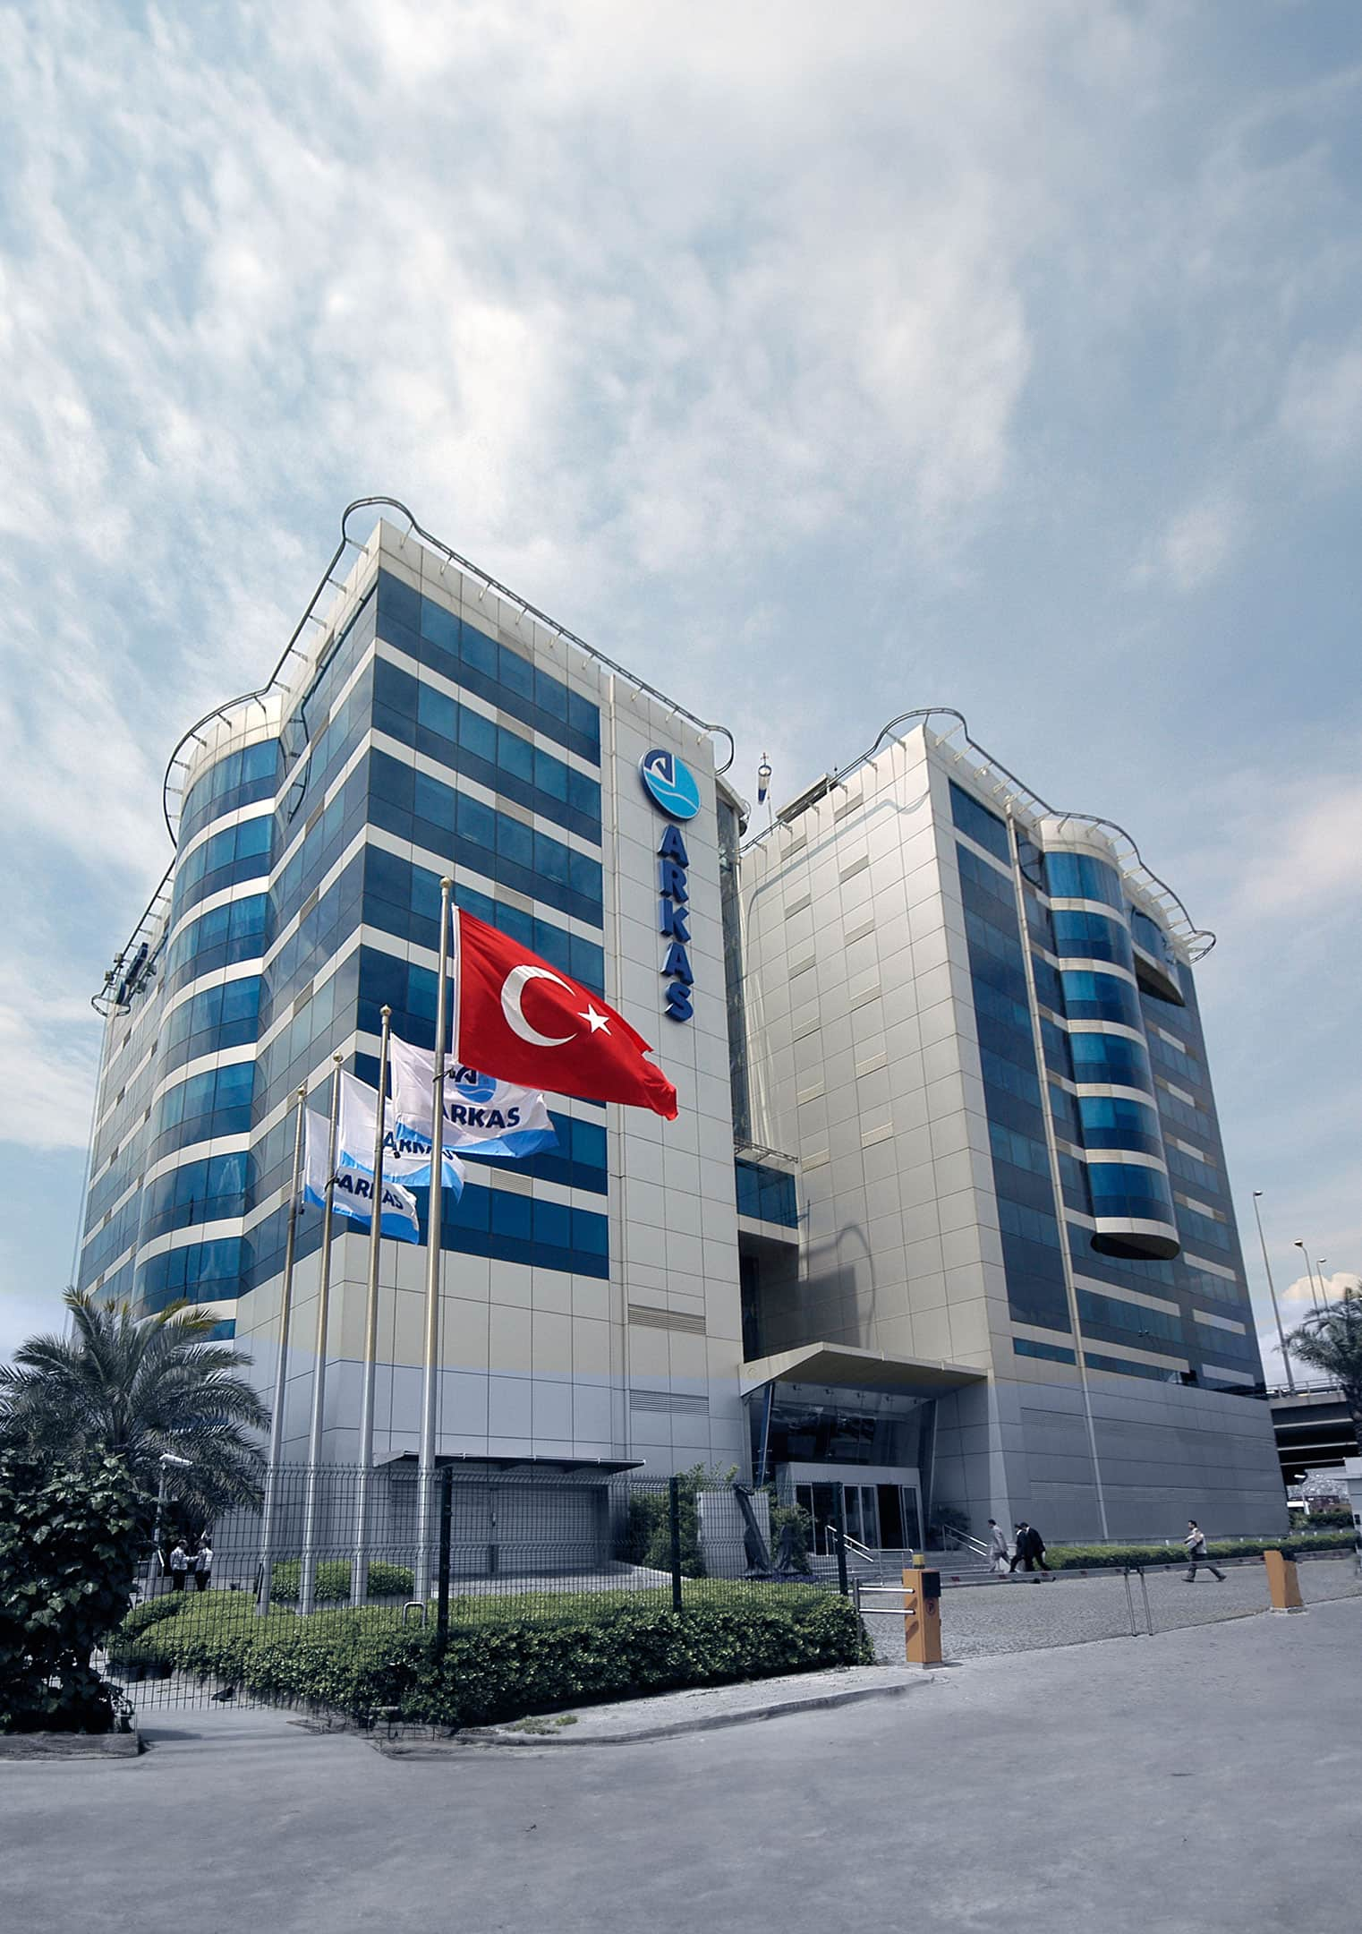




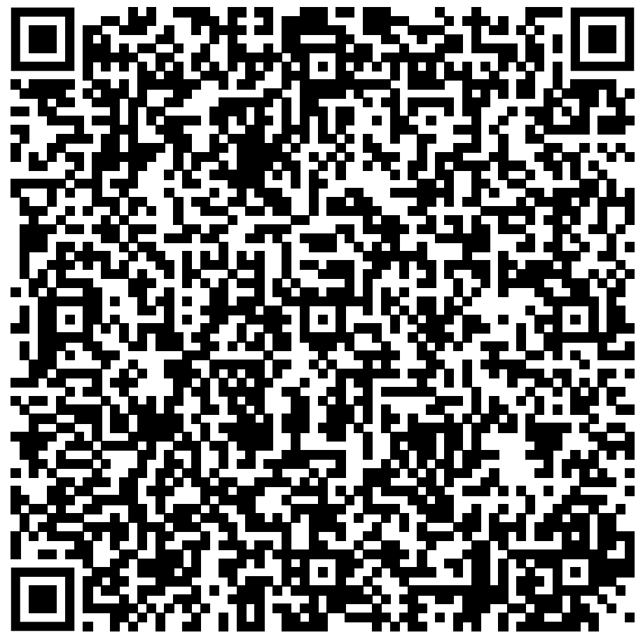
 | arkasbunker.com
 | arkasbunker
 | arkasbunker
 | arkasbunker
Bize Ulaşın

